Slide 1



第十章
深度学习的常见优化方法
“鸥若教育”精品课系列
主讲人：XXX老师

Slide 2
目录
10.1 基础知识
10.2 评估
10.3 调优策略
10.4 超参数调优

Slide 3
10.1 基础知识
训练、验证和测试集
同传统机器学习模型类似，深度网络模型的构建通常需要将样本分成独立的三部分：
训练集
验证集
测试集
训练集主要用来训练模型。
在训练集上可以计算训练误差，通过降低训练误差可以使得模型进行学习和优化。

Slide 4
基础知识
训练、验证和测试集
一个在训练集上训练好的模型，在测试集上也仍然应当具有较好的效果。
超参数的设置可以用来控制算法的行为或模型复杂度。超参数与参数的区别在于，它并不是算法本身可以学习出来的。通常将训练集分为两个不相交的子集，一个仍然作为训练集训练模型，另一个就是验证集，用来学习超参数，它是训练算法观察不到的样本集合。

Slide 5
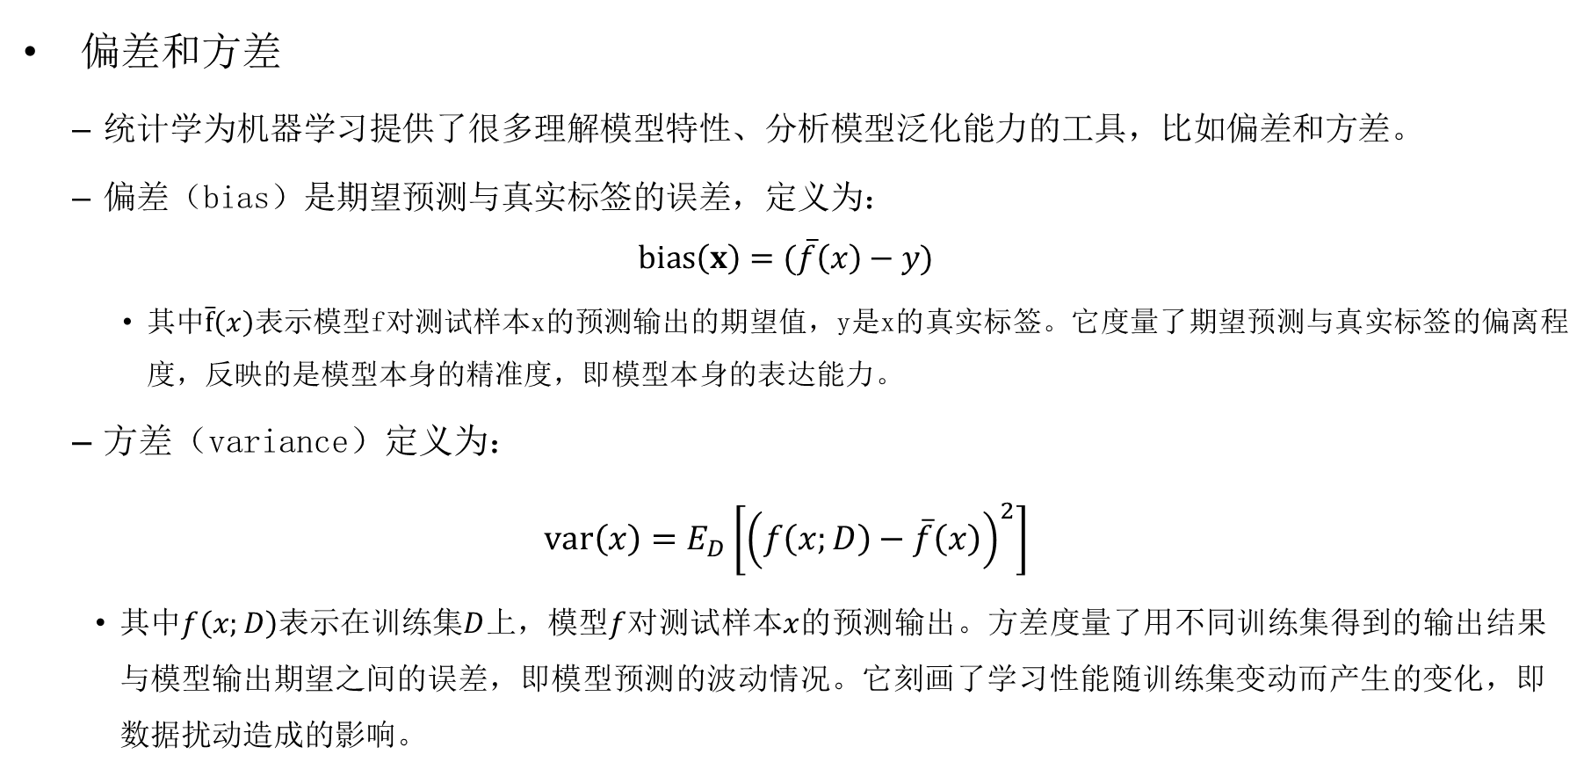
基础知识
偏差和方差
统计学为机器学习提供了很多理解模型特性、分析模型泛化能力的工具，比如偏差和方差。
偏差（bias）是期望预测与真实标签的误差，定义为：
$$bias\left(x\right)=(\overline{f}\left(x\right)−y)$$
其中$\overline{f}\left(x\right)$表示模型f对测试样本x的预测输出的期望值，y是x的真实标签。它度量了期望预测与真实标签的偏离程度，反映的是模型本身的精准度，即模型本身的表达能力。
方差（variance）定义为：
$$var\left(x\right)=E_{D}\left[{\left(f\left(x;D\right)−\overline{f}\left(x\right)\right)}^{2}\right]$$
其中$f\left(x;D\right)$表示在训练集$D$上，模型$f$对测试样本$x$的预测输出。方差度量了用不同训练集得到的输出结果与模型输出期望之间的误差，即模型预测的波动情况。它刻画了学习性能随训练集变动而产生的变化，即数据扰动造成的影响。

Slide 6
基础知识
偏差和方差
给定一个学习目标，在训练的开始阶段，由于训练较少，学习不足，模型拟合能力不强，预测值和真实标签差距很大，即偏差很大。而因为模型无法较好地表达数据，数据集的扰动也无法产生明显的变化，即方差很小，此时是欠拟合的情况。
随着训练的进行，模型的学习能力不断增强，开始能够捕捉训练数据扰动带来的影响。在充分训练后，轻微的扰动都会导致模型发生明显的变动，此时已经能够学习训练数据集自身特定的、而非所有数据集通用的特性，说明模型偏差较小，而方差较大，这是过拟合的表现。

Slide 7
10.2 评估
只有明确深度学习实验的目标和评估方式，才能调整策略，优化系统，得到更好的实验效果。
选定评估目标
大多数深度学习算法都涉及某种形式的优化。优化指的是改变模型的参数以最小化或最大化特定目标的过程。通常情况下，最优化的目标是最小化误差或者代价函数。在实际搭建一个深度学习项目中，要做的第一步，就是要确定优化的目标，即使用什么误差度量来指导接下来的所有工作。同时也应该了解目标性能大致能够达到的级别。

Slide 8
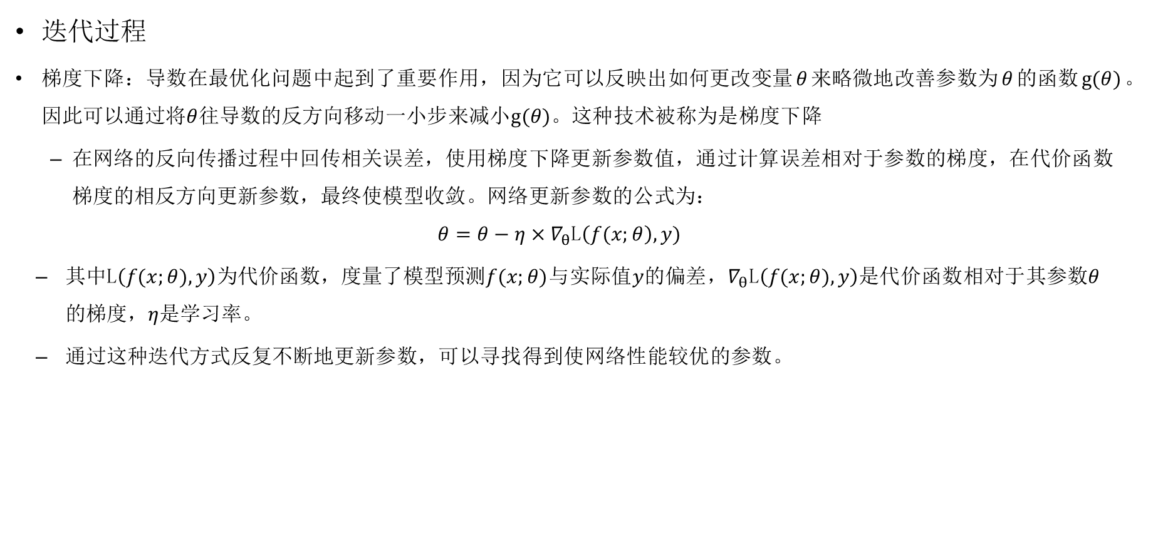
评估
迭代过程
梯度下降：导数在最优化问题中起到了重要作用，因为它可以反映出如何更改变量$θ$来略微地改善参数为$θ$的函数$g(θ)$。因此可以通过将$θ$往导数的反方向移动一小步来减小$g(θ)$。这种技术被称为是梯度下降
在网络的反向传播过程中回传相关误差，使用梯度下降更新参数值，通过计算误差相对于参数的梯度，在代价函数梯度的相反方向更新参数，最终使模型收敛。网络更新参数的公式为：
$$θ=θ−η×∇_{θ}\text{L}\left(f(x;θ\right),y)$$
其中$\text{L}\left(f(x;θ),y\right)$为代价函数，度量了模型预测$f(x;θ)$与实际值$y$的偏差，$∇_{θ}\text{L}\left(f(x;θ),y\right)$是代价函数相对于其参数$θ$的梯度，$η$是学习率。
通过这种迭代方式反复不断地更新参数，可以寻找得到使网络性能较优的参数。

Slide 9
评估
欠拟合和过拟合
深度学习中，主要从以下两个角度来评价学习算法效果的好坏：
降低训练集上的误差，即训练误差。
减少训练集上的误差和测试集上的误差的差距。
这两个角度体现了机器学习面临的两个主要挑战：欠拟合和过拟合
欠拟合
指模型不能在训练集上获得足够低的误差，即模型在训练集上的误差比人类水平达到的误差要高，此时模型还有提升的空间，可以通过增加模型深度和训练次数或选择一些优化算法继续提高模型的表现能力。
过拟合
指学习时选择的模型所包含的参数过多，以至于这一模型对已知数据预测得很好，但对未知数据预测得很差的现象。通常称为模型的泛化能力不好，可以通过增加数据集、加入一些正则化方法或者改变超参数来进行调整。

Slide 10

10.3 调优策略
本节通过降低偏差和降低方差两个方面来介绍优化系统的策略。
降低偏差
深度网络模型优化算法主要依据最小化或最大化的目标函数$\text{L}\left({f(x}^{\left(i\right)};θ\right),y^{(i)})$，更新对模型的训练和表达能力造成影响的参数，使这些参数达到或尽可能接近目标函数的最优值，从而提高模型的学习能力，获得预期的网络模型。当模型出现欠拟合的状况时，可以通过调整优化算法来改善模型的训练，降低模型的预测偏差，提升模型的表现能力。

Slide 11

调优策略
降低偏差
随机梯度下降
随机梯度下降（stochastic gradient descent，SGD）是最常见的优化算法，它对每个训练样本计算反向梯度，并进行参数更新，从而执行速度很快。
$$θ=θ−η×∇_{θ}\text{L}\left({f(x}^{\left(i\right)};θ\right),y^{\left(i\right)})$$
$x^{\left(i\right)}$是第$i$次训练的样本，$y^{(i)}$是该样本的真实标签，$η$是学习率。在实践中一般需要随训练的次数减小学习率，使得模型优化能够稳定，逐渐收敛到局部最小值。

Slide 12
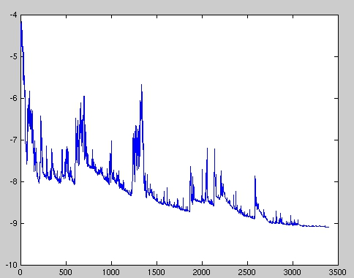
调优策略
降低偏差
随机梯度下降
由于随机梯度下降对每个样本都进行更新，使得参数的变化过于频繁，参数之间的方差偏高，从而造成不同程度的代价函数波动。如右图所示，每个训练样本中高方差的更新参数会导致代价函数大幅度波动。
随机梯度下降中出现的代价函数大幅度波动现象

Slide 13
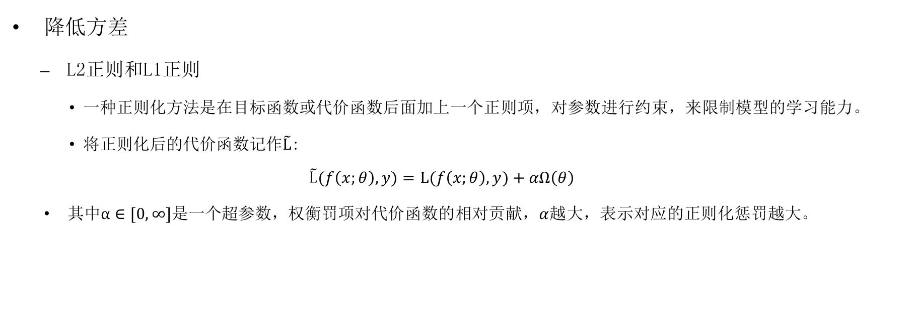
调优策略
降低方差
L2正则和L1正则
一种正则化方法是在目标函数或代价函数后面加上一个正则项，对参数进行约束，来限制模型的学习能力。
将正则化后的代价函数记作$\tilde{L}$:
$$\tilde{\text{L}}(f\left(x;θ\right),y)=L(f\left(x;θ\right),y)+αΩ\left(θ\right)$$
其中$α∈[0, ∞]$是一个超参数，权衡罚项对代价函数的相对贡献，$α$越大，表示对应的正则化惩罚越大。

Slide 14

调优策略
降低方差
L2
L2参数正则化方法也叫做权重衰减。
通过向目标函数添加一个正则项$Ω\left(θ\right)=\frac{1}{2}{\left|θ\right|}^{2}$，使权重更加接近原点L2参数正则化之后的模型具有以下总的代价函数：
$\tilde{\text{L}}(f\left(x;θ\right),y)=L(f\left(x;θ\right),y)+\frac{α}{2}θ^{\text{T}}θ$

Slide 15

调优策略
降低方差
L1正则
L1正则化也是一种常见的正则化方法，它能使得模型的参数尽可能的稀疏化。模型参数$θ$的L1正则化被定义为：$Ω\left(θ\right)={\left\|θ\right\|}_{1}$, 即各个参数的绝对值之和。
与L2权重衰减类似，可以通过缩放惩罚项$Ω$的正超参数$α$来控制L1权重衰减的强度。 因此，正则化的目标函数$\tilde{L}(f\left(x;θ\right),y)$如下所示
$\tilde{\text{L}}(f\left(x;θ\right),y)=L(f\left(x;θ\right),y)+α{\left\|θ\right\|}_{1}$

Slide 16
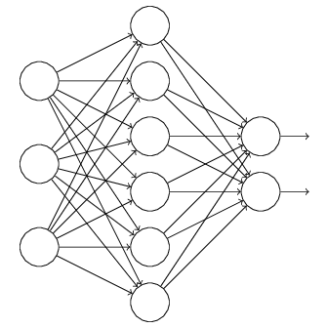
调优策略
降低方差
Dropout
Dropout是通过修改模型本身结构来实现的，计算方便但功能强大。如下图所示的三层人工神经网络：

Slide 17
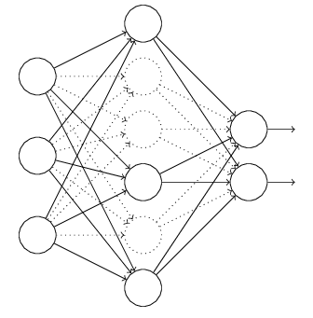
调优策略
降低方差
Dropout
对于上图所示的网络，在训练开始时，按照一定地概率随机选择一些隐藏层神经元进行删除，即认为这些神经元不存在，这样便得到如下图所示的网络：
按照这样的网络计算梯度，进行参数更新（对删除的神经元不更新）
在下一次迭代时，再随机选择一些神经元
重复上面的做法，直到训练结束。

Slide 18
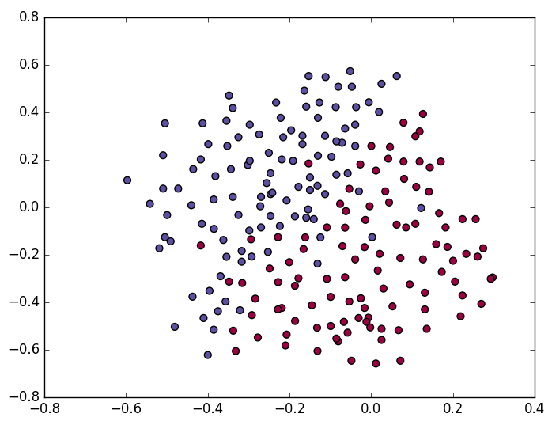
调优策略
降低方差
Dropout
Dropout也可以看作是一种集成（bagging）方法，每次迭代的模型都不一样，最后以某种权重平均起来，这样参数的更新不再依赖于某些共同作用的隐层节点之间的关系，能够有效地防止过拟合。
本节采用的实验是点集的二分类问题。数据分布如右图所示：
点集数据分布

Slide 19
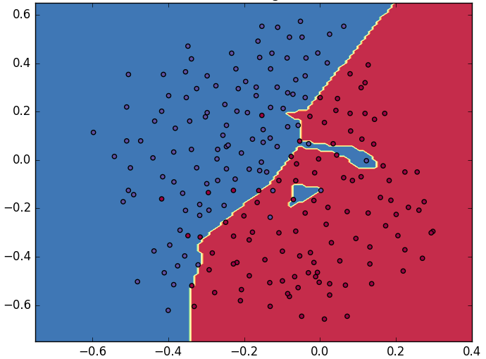
调优策略
降低方差
Dropout
实验的目的是找到一个决策边界将蓝色的点与红色的点分开。如果不采用任何正则化方法，得到的决策边界如下图：
无正则化项的分类模型得到的决策边界

Slide 20
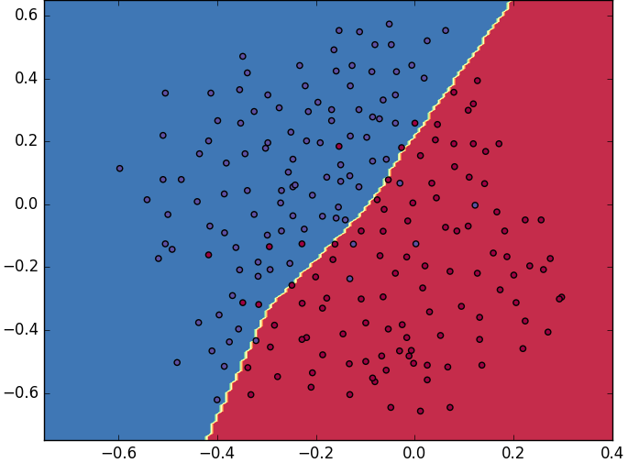
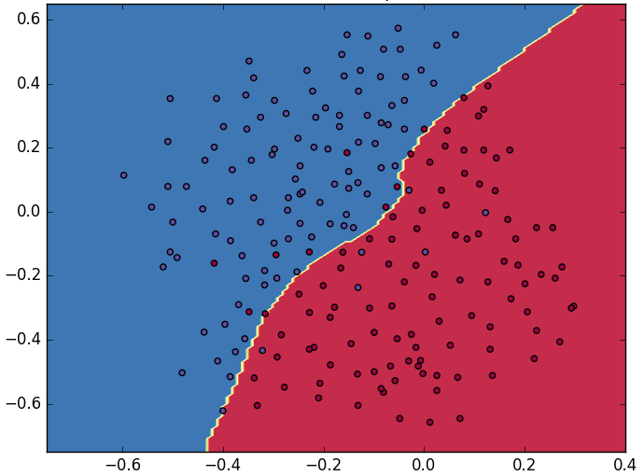
调优策略
降低方差
Dropout
可以看出，没有采取任何正则化措施，我们得到的决策边界是过拟合的。分别加入L2正则化和dropout正则化，得到的边界如下图所示：
加入L2正则化的分类模型得到的决策边界
加入dropout正则化的分类模型得到的决策边界

Slide 21
调优策略
降低方差
Dropout
由此可见，加入正则化后的模型得到的决策边界缓和了过拟合的问题，具有更好的泛化能力。
加入L2正则化的分类模型得到的决策边界
加入dropout正则化的分类模型得到的决策边界

Slide 22
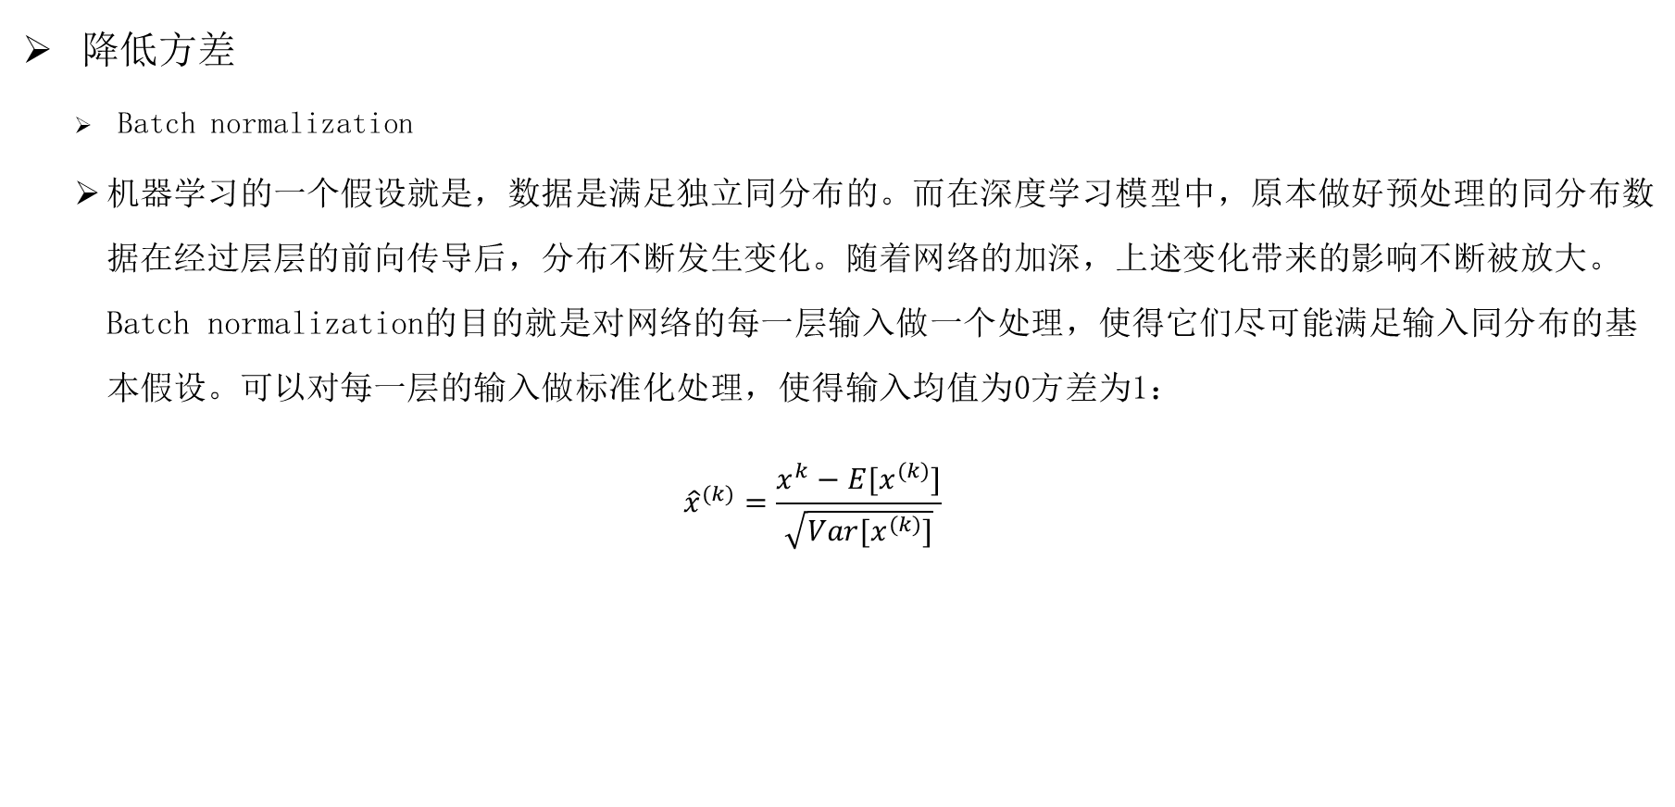
调优策略
降低方差
Batch normalization
机器学习的一个假设就是，数据是满足独立同分布的。而在深度学习模型中，原本做好预处理的同分布数据在经过层层的前向传导后，分布不断发生变化。随着网络的加深，上述变化带来的影响不断被放大。Batch normalization的目的就是对网络的每一层输入做一个处理，使得它们尽可能满足输入同分布的基本假设。可以对每一层的输入做标准化处理，使得输入均值为0方差为1：
$${\hat{x}}^{(k)}=\frac{x^{k}−E[x^{(k)}]}{\sqrt{Var[x^{(k)}]}}$$

Slide 23
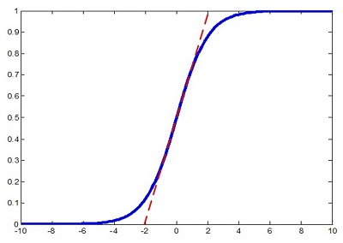
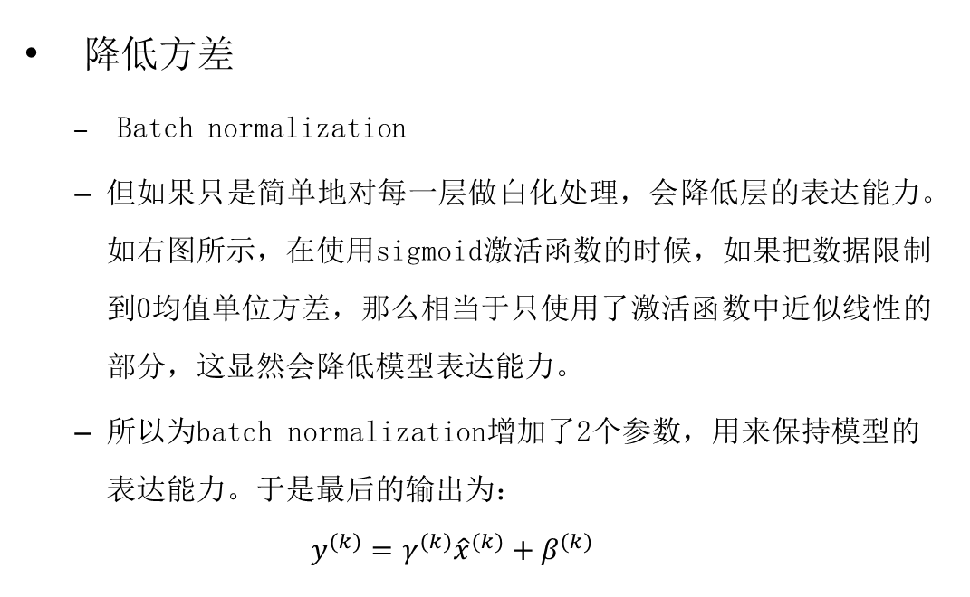
调优策略
降低方差
Batch normalization
但如果只是简单地对每一层做白化处理，会降低层的表达能力。如右图所示，在使用sigmoid激活函数的时候，如果把数据限制到0均值单位方差，那么相当于只使用了激活函数中近似线性的部分，这显然会降低模型表达能力。
所以为batch normalization增加了2个参数，用来保持模型的表达能力。于是最后的输出为：
$$y^{(k)}=γ^{(k)}{\hat{x}}^{(k)}+β^{(k)}$$
sigmoid曲线

Slide 24

调优策略
降低方差
Batch normalization
通过引入这两个可学习的重构参数$γ$和$λ$，让网络可以学习恢复出原始网络表达能力的输出，同时又能保证每层的特征分布尽可能相近。最后batch normalization网络层的前向传导过程公式就是：
(1) $μ_{B}←\frac{1}{m}\sum_{i=1}^{m}{x_{i}}$
(2)${ σ}_{B}^{2}←\frac{1}{m}\sum_{i=1}^{m}{{(x_{i}−μ_{B})}^{2}}$
(3) ${\hat{x}}_{i}←\frac{x_{i}−μ_{B}}{\sqrt{σ_{B}^{2}+ε}}$
(4) $y_{i}←γ{\hat{x}}_{i}+β≡{\text{BN}}_{\text{γ}\text{,}\text{β}}\left(x_{i}\right)$
其中$m$是mini batch size，$μ_{B}$是mini batch的均值，$σ_{B}^{2}$是mini batch的方差。

Slide 25
10.4 超参数调优
选取合适的超参数，不仅能很好地解决模型的欠拟合问题，同时对模型的过拟合的解决也有很大帮助。
在深度学习中，超参数数量大、取值范围各不相同，因此组合的情形繁多，使得调参极为困难，从而使得超参数的选择是深度学习中最为复杂的步骤之一。
通常来说，学习率是对模型效果影响较大的一个超参数，所以在学习率的选取上要更为慎重。在适当的学习率下，可以继续调整网络深度和学习率的衰减速度等超参数，下面将介绍一些调参的技巧。

Slide 26
超参数调优
随机搜索和网格搜索
随机选择比网格化的选择更加有效，而且在实践中也更容易实现。
网格搜索（Grid Search ）是经典机器学习中应用非常普遍的参数选择方法。但在深度网络中，网格搜索搜寻超参数效率很低，尤其要尝试不同的超参数的组合，通常非常耗时。随着超参数数量的增加，网格搜索的计算消耗将呈指数级增长。
而在实际中，一般会存在部分超参数相较于其他超参数对模型存在更大的影响，通过随机搜索，而不是网格化搜索，可以高效精确地发现这些比较重要的超参数取得较好的效果时的取值。

Slide 27
超参数调优
超参数范围
超参数取值范围可以优先在对数尺度上进行搜索，通常可以以10为阶数进行尝试，尤其是对于学习率、正则化项的系数等，该方法效果明显，这主要是因为采用倍乘的策略会加强它们在动态训练过程中对梯度值的影响。

Slide 28

超参数调优
分阶段搜索
在实践中，另外一个有效的策略是先进行粗略范围（比如${10}^{−6}\sim 10$）搜索，然后根据好的结果出现的位置，进一步在该位置附近范围进行更细致的搜索。在粗略范围搜索的阶段，每次训练一个周期即可，这是因为初始时超参数的设定是随机的、无意义的，甚至会让模型无法学习到任何有用的知识。而在细致搜索的阶段，就可以多运行几个周期。

Slide 29
Dropout和Batch normalization的应用实例
使用Dropout和Batch normalization对第六章中的CNN与数字识别案例进行优化
2 - 定义卷积神经网络分类器
普通的卷积神经网络分类器
首先，我们定义一个普通的卷积神经网络分类器convolutional_neural_network()，它的结构为卷积层-池化层-卷积层-池化层-全连接层组成，在PaddlePaddle中将一个卷积层和一个池化层当做一层，并使用paddle.networks.simple_img_conv_pool()来定义一个卷积-池化层，其中的各个参数分别表示：
input：输入数据
filter_size：卷积核大小
num_filters：卷积核数量
num_channel：卷积核通道数
pool_size：池化层大小
pool_stride：池化层步长
act：激活函数，这里我们采用Relu()激活函数

Slide 30
Dropout和Batch normalization的应用实例
使用Dropout和Batch normalization对第六章中的CNN与数字识别案例进行优化
3 - 配置网络结构
调用卷积神经网络分类器得到分类结果。训练时，对该结果计算其损失函数，分类问题常常选择交叉熵损失函数。
指定训练相关的参数。
训练方法（optimizer)： 代表训练过程在更新权重时采用动量优化器 Momentum ，其中参数0.9代表动量优化每次保持前一次速度的0.9倍。
训练速度（learning_rate）： 迭代的速度，与网络的训练收敛速度有关系。
正则化（regularization）： 是防止网络过拟合的一种手段，此处采用L2正则化。。

Slide 31
Dropout和Batch normalization的应用实例
使用Dropout和Batch normalization对第六章中的CNN与数字识别案例进行优化
4 - 训练模型
下面，我们开始训练模型，我们定义需要用到的工具函数，分别为plot_init()、load_image()、infer()用来绘制学习曲线、载入图片和预测。
def plot_init():
# 绘制cost曲线所做的初始化设置
cost_ploter = Ploter(train_title_cost, test_title_cost)
# 绘制error_rate曲线所做的初始化设置
error_ploter = Ploter(train_title_error, test_title_error)
ploter = [cost_ploter, error_ploter]
return ploter
Notes:
"""
绘图初始化函数：
初始化绘图相关变量
Args:
Return:
cost_ploter -- 用于绘制cost曲线的变量
error_ploter -- 用于绘制error_rate曲线的变量
"""

Slide 32
Dropout和Batch normalization的应用实例
使用Dropout和Batch normalization对第六章中的CNN与数字识别案例进行优化
4 - 训练模型
下面，我们开始训练模型，我们定义需要用到的工具函数，分别为plot_init()、load_image()、infer()用来绘制学习曲线、载入图片和预测。
def load_image(file):
im = Image.open(file).convert('L')
im = im.resize((28, 28), Image.ANTIALIAS)
im = np.array(im).astype(np.float32).flatten()
im = im / 255.0
return im
Notes:
"""
定义读取输入图片的函数：
读取指定路径下的图片，将其处理成分类网络输入数据对应形式的数据，如数据维度等
Args:
file -- 输入图片的文件路径
Return:
im -- 分类网络输入数据对应形式的数据
"""

Slide 33
Dropout和Batch normalization的应用实例
使用Dropout和Batch normalization对第六章中的CNN与数字识别案例进行优化
4 - 训练模型
开始训练
# 初始化，设置是否使用gpu，trainer数量
paddle.init(use_gpu=with_gpu, trainer_count=1)
# 定义神经网络结构
images, label, predict, cost, parameters, optimizer = netconfig()
# 构造trainer,配置三个参数cost、parameters、update_equation，它们分别表示成本函数、参数和更新公式
trainer = paddle.trainer.SGD(
cost=cost, parameters=parameters, update_equation=optimizer)
# 初始化绘图变量
cost_ploter, error_ploter = plot_init()
# lists用于存储训练的中间结果，包括cost和error_rate信息，初始化为空
lists = []

Slide 34
Dropout和Batch normalization的应用实例
使用Dropout和Batch normalization对第六章中的CNN与数字识别案例进行优化
4 - 训练模型
开始训练
# 添加测试数据的cost和error_rate绘图数据
cost_ploter.append(test_title_cost, step, result.cost)
error_ploter.append(
test_title_error, step, result.metrics['classification_error_evaluator'])
# 存储测试数据的cost和error_rate数据
lists.append((
event.pass_id, result.cost, result.metrics['classification_error_evaluator']))
Notes:
"""
定义event_handler_plot事件处理函数：
事件处理器，可以根据训练过程的信息做相应操作：包括绘图和输出训练结果信息
Args:
event -- 事件对象，包含event.pass_id, event.batch_id, event.cost等信息
Return:
"""

Slide 35
Dropout和Batch normalization的应用实例
使用Dropout和Batch normalization对第六章中的CNN与数字识别案例进行优化
4 - 训练模型
开始训练
trainer.train(
reader=paddle.batch(
paddle.reader.shuffle(paddle.dataset.mnist.train(), buf_size=8192),
batch_size=128),
event_handler=event_handler_plot,
num_passes=10)
# 在多次迭代中，找到在测试数据上表现最好的一组参数，并输出相应信息
best = sorted(lists, key=lambda list: float(list[1]))[0]
print 'Best pass is %s, testing Avgcost is %s' % (best[0], best[1])
print 'The classification accuracy is %.2f%%' % (100 - float(best[2]) * 100)
# 预测输入图片的类型
infer(predict, parameters, '/image/infer_3.png')

Slide 36
Dropout和Batch normalization的应用实例
使用Dropout和Batch normalization对第六章中的CNN与数字识别案例进行优化
4 - 训练模型
训练结果
[INFO 2017-12-27 04:31:42,058 layers.py:2707] output for __conv_pool_0___conv: c = 20, h = 24, w = 24, size = 11520
[INFO 2017-12-27 04:31:42,062 layers.py:2849] output for __conv_pool_0___pool: c = 20, h = 12, w = 12, size = 2880
[INFO 2017-12-27 04:31:42,068 layers.py:2707] output for __conv_pool_1___conv: c = 50, h = 8, w = 8, size = 3200
[INFO 2017-12-27 04:31:42,075 layers.py:2849] output for __conv_pool_1___pool: c = 50, h = 4, w = 4, size = 800

Slide 37
Dropout和Batch normalization的应用实例
使用Dropout和Batch normalization对第六章中的CNN与数字识别案例进行优化
4 - 训练模型
训练结果
Pass 0, Batch 0, Cost 3.024604, {'classification_error_evaluator': 0.9140625}
Pass 0, Batch 100, Cost 2.308956, {'classification_error_evaluator': 0.9453125}
Pass 0, Batch 200, Cost 2.307811, {'classification_error_evaluator': 0.9140625}
Pass 0, Batch 300, Cost 2.302251, {'classification_error_evaluator': 0.9140625}
Pass 0, Batch 400, Cost 2.308545, {'classification_error_evaluator': 0.90625}
Test with Pass 0, Cost 2.302830, {'classification_error_evaluator': 0.8865000009536743}
Pass 1, Batch 0, Cost 2.304678, {'classification_error_evaluator': 0.8828125}
Pass 1, Batch 100, Cost 2.300503, {'classification_error_evaluator': 0.8828125}
Pass 1, Batch 200, Cost 2.305115, {'classification_error_evaluator': 0.921875}
Pass 1, Batch 300, Cost 2.296468, {'classification_error_evaluator': 0.890625}
Pass 1, Batch 400, Cost 2.307123, {'classification_error_evaluator': 0.9140625}
Test with Pass 1, Cost 2.302628, {'classification_error_evaluator': 0.8865000009536743}

Slide 38
Dropout和Batch normalization的应用实例
使用Dropout和Batch normalization对第六章中的CNN与数字识别案例进行优化
5 - 总结
大家可以尝试使用三种不同的卷积神经网络来训练模型，可以发现三者的训练结果分别如下：
普通的卷积神经网络
使用dropout优化的卷积神经网络
使用Batch normalization优化的卷积神经网络

Slide 39
Dropout和Batch normalization的应用实例
使用Dropout和Batch normalization对第六章中的CNN与数字识别案例进行优化
5 - 总结
我们发现普通的卷积神经网络效果十分差，请不要惊讶，这是因为我们调整了Momentum和Learning_rate来是这个基础模型的学习效率下降，从而让大家能够清晰地发现Dropout和Batch normalization能够提升训练效果，减少过拟合的情况。同时，由于我们调整了Momentum和Learning_rate这两个参数，使得模型效果变差，其实反过来也间接表示我们可以通过调整这两个参数来让模型的效果变好。

Slide 40
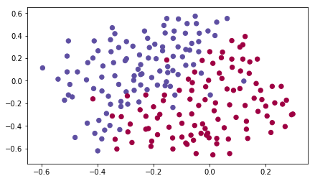
Regularization
1 - 引用库
问题描述：有来自两个类别的数据样本，它们的分布呈现一定规律。你需要设计一个分类器以将样本划分为两个类别。
数据获取：通过函数ulils.load_dataset()获取数据的分布如下（其参数表示保存数据分布图时所用的名字）：
# 读入数据集
train_X, train_Y, test_X, test_Y = utils.load_dataset("data")
蓝色的圆点和红色的圆点分别表示两类样本的数据点

Slide 41
Regularization
1 - 引用库
你的目标：用深度学习方法来生成一个分类器，将上述所有样本点划分为两类，使得尽可能多的点被正确分类。
数据集分析 ：
这个数据集有点噪声，一个直观的观察结果：左上角（蓝色）和右下角（红色）之间的对角线像是一个分界线。
你将首先尝试一个不采用任何正则化操作的模型
然后你将学习通过使用Regularization和Dropout操作来优化我们的模型
你通过使用下面这个model()函数，来实现一个三层神经网络，用于样本数据的分类：
首先尝试没有正则化的模型（without_regularization）
然后，你将执行以下两种操作来优化原来的模型：
L2正则化 - 函数：“caculate_cost_with_regularization()”和“backward_caculate_with_regularization()”
Dropout - 函数：“forward_caculate_with_dropout()”和“backward_caculate_with_dropout()”

Slide 42
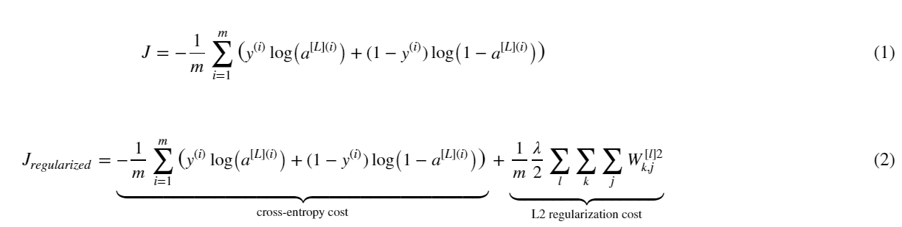



Regularization
2 - L2正则化（L2 Regularization）
一个简单的解决过拟合的方法是L2正则化. 它简单地修改了成本函数（Cost Function）:
从原式：
修改为:
下面让我们修改成本函数，观察训练结果吧.
练习: 实现 calculate_cost_with_regularization() 来计算公式 (2). 要计算 , 可以使用下述方法：
np.sum(np.square(Wl))
你需要分别 都进行上面的计算, 将它们求和并乘以

Slide 43
Regularization
2 - L2正则化（L2 Regularization）
结论:
参数λ是一个超参数
L2正则化让我们的模型更加平滑. 如果λ太大, 会导致模型过度平滑（oversmooth）, 导致模型产生很大的训练误差。
L2正则化究竟在做什么？:
L2正则化依赖于这样的假设，即具有小权重的模型比具有大权重的模型简单。 因此，通过惩罚成本函数中权重的平方值，可以将所有权重削减到较小的值，使得模型更加平滑，从而减少过拟合问题。
你应该记住 -- L2正则化的实现:
1、成本函数cost的计算：cost中添加了一个正则化项
2、反向传播：在梯度下降中减去一个额外项
3、权重值变小了 (“weight decay”)：权重被削减为更小的值.

Slide 44
Regularization
3 - Dropout
在此小节内,我们将采用Dropout操作来优化我们的基础模型，解决其过拟合问题。
在每次迭代中随机“关闭”一些节点
Dropout操作按照一定地概率随机选择一些隐藏层神经元进行“关闭”，即认为这些神经元不存在，从而让我们在每次迭代中只使用神经元中的一部分。这样做的直观意义是,它让我们不对某个神经元过分敏感，因为每个神经元都有几率会被“关闭”，从而减少过拟合的问题。
练习: 实现带Dropout的前向传播forward_caculate_with_dropout()。使用一个三层网络，并在第一层和第二层加入Dropout操作，因为我们不会在输入层和输出层使用Dropout。

Slide 45

Regularization
3 - Dropout
指导:
实现Dropout操作，你需要进行以下四个步骤:
1、我们设置变量d^{[1]}，使用和a^{[1]}一样的数据形状，并用np.random.rand()初始化为0到1之间。使用向量化操作来构造
，使用和A^{[1]}一样的数据形状。
2、将D^{[1]}中的值以(1-keep_prob)的概率设置为0，或者以(keep_prob)的概率设置成1。提示: 可以通过: X = (X < keep_prob)来实现上述目标。其中0和1分别相应地代表False（被“关闭”）和True（被“保留”）。
3、设置A^{[1]}为A^{[1]}∗D^{[1]}(因为我们“关闭”了一些神经元)。可以将D^{[1]}当做掩码矩阵（mask）, 当乘以这个掩码矩阵时，就起到了“关闭”部分神经元的作用。
4、让A^{[1]}除以 keep_prob。这样做使得使用dropout最后输出的期望值和未使用dropout的值相近(这样做被称作inverted dropout)。

Slide 46
Regularization
3 - Dropout
模型训练
接下来，我们通过model()训练采用Dropout的模型。训练时，让我们设置 (keep_prob = 0.86)。这意味着在每次迭代中我们要“关闭”在第一层和第二层中14%的神经元。在函数 model() 内部会使用:
forward_calculate_with_dropout() 代替 forward_calculate()。
backward_calculate_with_dropout() 代替 backward_calculate()。
# 训练使用dropout的模型
model_name = "_with_dropout"
parameters = model(train_X, train_Y, model_name, keep_prob=0.86)
# 在训练集和测试集上的进行预测并输出准确率
print "On the train set:"
predictions_train = utils.predict(train_X, train_Y, parameters)
print "On the test set:"
predictions_test = utils.predict(test_X, test_Y, parameters)

Slide 47
Regularization
3 - Dropout
绘制决策边界
现在来绘制模型对应的决策边界，以对模型的分类结果有一个直观的认识。
# 绘制边界预测结果图
plt.clf()
plt.title("Model with dropout")
axes = plt.gca()
axes.set_xlim([-0.75, 0.40])
axes.set_ylim([-0.75, 0.65])
utils.plot_boundary(
lambda x: utils.predict_decision(parameters, x.T), train_X, train_Y,
"decision_boundary" + model_name + ".png")

Slide 48
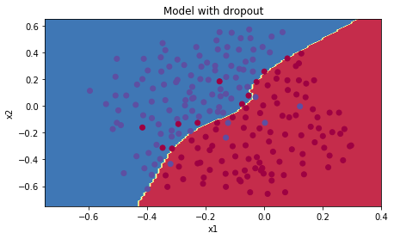
Regularization
3 - Dropout
绘制决策边界
现在来绘制模型对应的决策边界，以对模型的分类结果有一个直观的认识。
通过绘制的决策边界（即分界线），我们可以看到Dropout操作很好的解决了模型的过拟合问题。

Slide 49
Regularization
3 - Dropout
一个常见错误是许多人在训练和测试的过程都使用了Dropout，其实只需要在训练过程中使用Dropout即可。
注意：
Dropout是一个正则化方法。
你应该在训练过程中使用Dropout，在测试过程中请不要使用Dropout。
在前向传播和后向传播中都使用Dropout。
将每个使用Dropout的层除以 keep_prob 来保持输出值与原来的期望值一致。

Slide 50
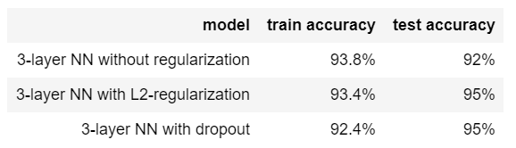
Regularization
4 - 总结
结果统计
下面是三个模型的训练结果:
细心的你应该发现了，在应用了L2正则化和Dropout后，模型的train accuracy都有所下降。 这主要是因为它们都限制了模型的过拟合，但是鉴于模型最终的test accuracy得到了较大幅度的提升，所以它们还是对模型起到了优化的效果。
现在恭喜大家完成了本次实验。

Slide 51
Regularization
4 - 总结
通过本实验你应该记住：
正则化能帮助我们减少过拟合的情况。
正则化会导致权重值减小。
L2 Regularization和Dropout是两种有效的对抗过拟合的方法。

Slide 52
谢谢！
Q&A

